Slide 1
NGƯỜI THẦY ĐẦU TIÊN
(Trích)
(TRIN-GHI-DƠ AI-TƠ-MA-TỐP)

Slide 2
HOẠT ĐỘNG KHỞI ĐỘNG
Nhiệm vụ: Có 6 bức tranh, em hãy tìm nhanh các bức tranh liên quan tới các chi tiết có trong văn bản “Người thầy đầu tiên” và ghi chú chi tiết của văn bản mà bức tranh thể hiện. (chỉ có 3 bức tranh liên quan)

Slide 3
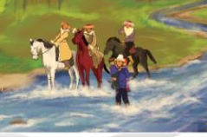
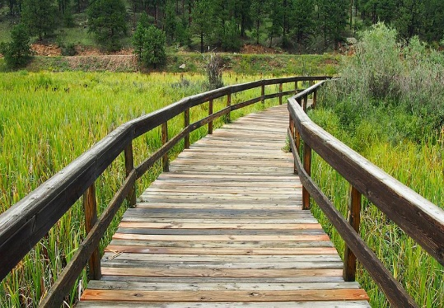
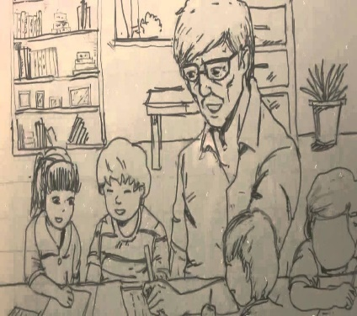
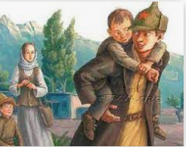
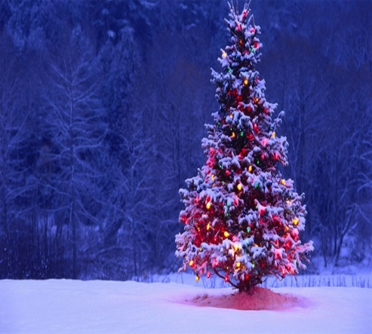
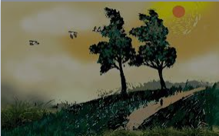
1
2
3
4
5
6

Slide 4
1
4
6
Tranh 1:
Cảnh thầy Đuy-sen bế, cõng bọn trẻ qua suối nước vào mùa đông để đến lớp học.
Tranh 4:
Cảnh thầy Đuy-sen bị bọn quý tộc nhà giàu chế giễu.
Tranh 6:
Hai cây phong của thầy Đuy-sen và An-tư-nai.

Slide 5
Nguyễn Trọng Cường 0828402577 thcs Phú Sơn, Tân Kỳ, Nghệ An
I. Đọc, tìm hiểu chung
Nhiệm vụ : Qua tìm hiểu ở nhà, nêu những hiểu biết của em về nhà văn Ai-tơ-ma-tốp.

Slide 6
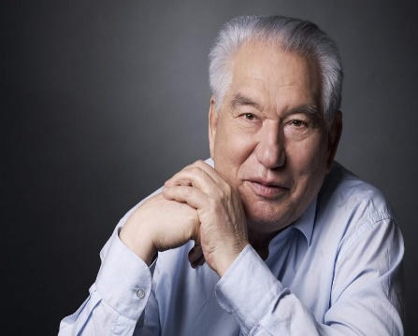
I. Đọc, tìm hiểu chung
1. Tác giả Trin-ghi-dơ Ai-tơ-ma-tốp
1928-2008
Là nhà văn Cư-rơ-gư-dơ-xtan, một nước cộng hòa ở vùng trung Á, thuộc Liên Xô trước đây.
Ông bắt đầu hoạt động sáng tác văn học từ năm 1952, khi ông còn là sinh viên.
Đề tài chủ yếu: cuộc sống khắc nghiệt nhưng lãng mạn của dân vùng đồi núi Cư-rơ-gư-dơ-xtan.
Lối viết của Ai-tơ-ma-tốp cô đọng, hàm súc, cách tân độc đáo trong nghệ thuật kể chuyện.

Slide 7
MỘT SỐ TÁC PHẨM CHÍNH

Slide 8
Qua tìm hiểu ở nhà, nêu những hiểu biết của em về tác phẩm “Người thầy đầu tiên”
(thể loại, vị trí đoạn trích, tóm tắt cốt truyện)

Slide 9
I. Đọc, tìm hiểu chung
2. Tác phẩm “Người thầy đầu tiên”
Thể loại
Truyện vừa
Là một tác phẩm nổi tiếng của nhà văn Ai-tơ-ma-tốp, được viết năm 1962.
Hoàn cảnh sáng tác

Slide 10
I. Đọc, tìm hiểu chung
2. Tác phẩm “Người thầy đầu tiên”
Tóm tắt cốt truyện
Truyện lấy bối cảnh cuộc sống ở một vùng quê miền núi còn rất lạc hậu ở Cư-rơ-gư-dơ-xtan vào đầu thế kỉ XX. Nhân vật chính là An-tư-nai, một cô bé mồ côi, phải sống với gia đình chú thím, bị đối xử tàn nhẫn. Thầy Đuy-sen đã kiên trì dạy An-tư-nai học chữ, hết lòng bảo vệ và giúp đỡ An-tư-nai có cơ hội lên thành phố tiếp tục việc học hành. An-tư-nai rất yêu quý thầy Đuy-sen những do hoàn cảnh, thầy trò phải xa cách rồi bặt tin nhau. Mấy chục năm sau, An-tư-nai đã trở thành một viện sĩ, trở về thăm làng và gặp lại người thầy đầu tiên của mình trong một tình huống rất éo le. Bà đã viết thư nhờ người hoạ sĩ đồng hương kể lại câu chuyện về thầy Đuy-sen như một hành động chuộc lỗi.

Slide 11
I. Đọc, tìm hiểu chung
Đoạn trích nằm ở phần giữa của tác phẩm, kể về bức thư bà viện sĩ An-tư-nai gửi cho người hoạ sĩ đồng hương, kể thầy giáo Đuy-sen hết lòng vì học trò.
Vị trí đoạn trích
PTBĐ chính
Tự sự ( kết hợp miêu tả, biểu cảm)

Slide 12
H: Xác định người kể chuyện và chỉ ra mối quan hệ giữa các nhân vật?
Gợi ý:
- Người kể chuyện ở phần 1 là ai?
- Người kể chuyện ở phần 2 là ai?
- Người kể chuyện ở phần 3 là ai?
- Người kể chuyện ở phần 4 là ai?
- Họ đều sinh ra ở đâu?

Slide 13
II. Khám phá văn bản
Mối quan hệ giữa các nhân vật người kể chuyện
Hai nhân vật “tôi” - hai người kể chuyện (bà An-tư-nai và anh hoạ sĩ) đều sinh ra, lớn lên ở làng Ku-ku-rêu; hiện cùng sống ở Mát-xcơ-va và có quen biết nhau. Họ cùng được mời về dự lễ khánh thành ngôi trường mới của quê hương.
An tư-nai hẹn với dân làng sẽ ở lại vài ngày nhưng ngay khi buổi lễ kết thúc, bà đã vội vã rời làng, trở lại Mát xcơ-va. Sau đó, bà viết thư cho hoạ sĩ, kể về “người thầy đầu tiên”; giải thích vì sao mình đột ngột rời đi và nhờ anh kể lại cho dân làng nghe câu chuyện của bà.

Slide 14
II. Khám phá văn bản
Mối quan hệ giữa các nhân vật người kể chuyện
➔Tác dụng của việc thay đổi người kể chuyện ở các phần của đoạn trích: khiến cho câu chuyện được soi chiếu từ nhiều chiều, trở nên phong phú, hấp dẫn, chứa đựng nhiều ý nghĩa hơn.

Slide 15
Các nhân vật người kể chuyện trong đoạn trích có mối quan hệ là đồng hương với nhau. Giúp người đọc có thể theo dõi linh hoạt câu chuyện được soi chiếu từ nhiều chiều, trở nên phong phú, hấp dẫn, chứa đựng nhiều ý nghĩa hơn.

Slide 16
H: Em hãy đọc kĩ phần 3 của đoạn trích và trả lời câu hỏi:
Hình ảnh thầy Đuy-sen hiện lên qua lời kể, cảm xúc và suy nghĩ của nhân vật nào?
Những chi tiết tiêu biểu nào đươc nhà văn sử dụng để khắc họa nhân vật thầy Đuy- sen?
Khái quát đặc điểm tính cách nhân vật thầy Đuy-sen.

Slide 17
II. Khám phá văn bản
2. Hình ảnh thầy giáo Đuy-sen
Nhân vật thầy Đuy-sen hiện lên hiện lên qua lời kể, qua cảm xúc và suy nghĩ của nhân vật An-tư-nai – nhân vật “tôi”, người kể chuyện ở phần (2) và phần (3) của đoạn trích.
Miêu tả tính cách của nhân vật thầy Đuy-sen qua cảm nhận của nhân vật khác.
Tác dụng
Vừa thể hiện được tình cảm của nhân vật An-tư-nai với người thầy đầu tiên của mình.

Slide 18
2. Hình ảnh thầy giáo Đuy-sen
Ngôn ngữ đối thoại
“Các em ghé vào đây xem là hay lắm, các em chả sẽ học tập ở đây là gì? … Thế nào, các em thích học không, các em sẽ đi học chứ?”
Thầy Đuy-sen trò chuyện, thuyết phục các em nhỏ đi học
“Các em cứ gọi thầy là thầy. Các em có muốn xem trường không? Vào đây, đừng ngại gì cả.”

Slide 19
2. Hình ảnh thầy giáo Đuy-sen
Ngôn ngữ đối thoại
Động viên, khích lệ An-tư-nai
“Dòng suối trong trẻo của thầy, em thông minh lắm… Ôi, ước gì thầy được gửi em ra thành phố lớn. Em sẽ còn khá hơn biết chừng nào”.
=> Lời nói của thầy Đuy-sen gần gũi, ân cần, đầy yêu thương.

Slide 20
2. Hình ảnh thầy giáo Đuy-sen
b. Cử chỉ, hành động
Một mình sửa sang nhà kho cũ thành lớp học, tự tay thầy đắp lò sưởi, dự trữ củi đốt, đi cắt rạ khô lót nền nhà,..
Thầy bế các em nhỏ qua suối giữa mùa đông buốt giá;
Không để ý đến những lời lăng mạ, chế giễu của bọn nhà giàu; kể những câu chuyện vui để học trò quên đi mọi sự.
Cuối buổi học, thầy ở lại lấy đá và đất đắp những ụ nhỏ trên lòng suối để các em nhỏ bước qua không bị ướt chân.

Slide 21
2. Hình ảnh thầy giáo Đuy-sen
b. Cử chỉ, hành động
Lo lắng, chăm sóc ân cần cho An-tư-nai khi cô bé bị chuột rút ở giữa suối.
Kiên trì day chữ cho các em bất chấp hoàn cảnh thiếu thốn, khắc nghiệt, sự đơn độc;
Thầy mơ ước về tương lai tươi sáng cho học trò.
=> Những hành động của thầy Đuy-sen vô cùng ấm áp; thầy lo lắng, quan tâm đến học trò như người thân trong gia đình.

Slide 22
2. Hình ảnh thầy giáo Đuy-sen
c. Qua suy nghĩ, cảm xúc của học trò
Đám học trò đứa nào cũng yêu mến thầy vì tấm lòng nhân từ, vì những ý nghĩa tốt lành, vì những ước mơ của thầy về tương lai học trò.
Học trò bất chấp khó khăn, khắc nghiệt (phải đi xa, leo đồi lội suối , bạt hơi vì gió rét, chân ngập trong những cồn tuyết) để tự nguyện đến lớp học nghe thầy giảng bài
Học trò mong ước thầy là người ruột thịt của mình: cô bé An-tư-nai mong ước: “Ước gì thầy là anh ruột của tôi.”

Slide 23
2. Hình ảnh thầy giáo Đuy-sen
c. Qua suy nghĩ, cảm xúc của học trò
*Nhận xét chung
Thầy Đuy-sen là người có mục đích sống cao đẹp, cương nghị, kiên nhẫn, nhân hậu, vị tha,... trong đó, nổi bật nhất là tình cảm yêu thương, hết lòng vì học trò.
Nghệ thuật xây dựng nhân vật
+ Nhân vật thầy giáo Đuy-sen hiện lên qua hành động, cử chỉ, lời nói (đối thoại);
+ Được thể hiện qua cảm xúc, suy nghĩ của nhân vật khác (An-tư-nai).

Slide 24
2. Hình ảnh thầy giáo Đuy-sen
Bằng những chi tiết sinh động tác giả đã làm nổi bật được nhân cách cao đẹp của thầy Đuy – sen. Thầy là một người có mục đích sống cao đẹp, cương nghị, kiên nhẫn và luôn yêu thương, hết lòng vì học trò.

Slide 25
PHIẾU HỌC TẬP: TÌM HIỂU NHÂN VẬT AN-TƯ-NAI
Họ và tên: ......................... Nhóm..........................................
Phương diện thể hiện | Chi tiết thể hiện | Nhận xét
1. Hoàn cảnh sống lúc nhỏ
2. Tình cảm dành cho thầy Đuy-sen (qua suy nghĩ, hành động)
3. Nhận xét chung về nhân vật nghệ thuật thể hiện nhân vật.

Slide 26
III. Khám phá văn bản
3. Nhân vật An-tư -nai
* Hoàn cảnh sống
An-tư-nai phải sống thiếu thốn cả về vật chất và tình cảm; không được chăm sóc, yêu thương: “Nếu thím em cho đi thì em sẽ đi”; “…gấu váy thủng để hở một mảng đấu gối”; “Chị ấy mồ côi ạ, chị ấy ở với chú thím”,..
Lúc nhỏ
Hiện tại
Trở thành bà viện sĩ nổi tiếng, sống ở Mát-xcơ-va.

Slide 27
III. Khám phá văn bản
3. Nhân vật An-tư -nai
* Hoàn cảnh sống
An-tư-nai là một đứa trẻ mồ côi có cuộc sống thiếu thốn cả vật chất và tình cảm; không được chăm sóc và yêu thương, nhưng rất giàu lòng tự trọng.

Slide 28
II. Khám phá văn bản
3. Nhân vật An-tư -nai
* Tình cảm dành cho thầy giáo Đuy-sen
An-tư-nai đặc biệt yêu quý, ngưỡng mộ và biết ơn người thầy đầu tiên của mình
Cảm phục trước hành động thầy Đuy-sen bế các em nhỏ qua dòng suối vào mùa đông
Căm giận và muốn bảo vệ thầy giáo của mình trước những lời chế giễu, mỉa mai của bọn nhà giàu;
Ở lại cùng thầy để đắp những ụ nhỏ tạo lối đi qua dòng suối.

Slide 29
II. Khám phá văn bản
3. Nhân vật An-tư -nai
* Tình cảm dành cho thầy giáo Đuy-sen
An-tư-nai đặc biệt yêu quý, ngưỡng mộ và biết ơn người thầy đầu tiên của mình
Ước muốn thầy trở thành người thân của mình
Luôn biết ơn về những ý nghĩ tốt lành, những mơ ước của thầy cho tương lai học sinh
Dù có thành đạt, trở thành viện sĩ nổi tiếng nhưng An-tư-nai luôn nhớ những kí ức về thầy, mường tượng thầy đứng trước mặt

Slide 30
II. Khám phá văn bản.
3. Nhân vật An-tư -nai
* Tình cảm dành cho thầy giáo Đuy-sen
Nhận xét chung
An-tư-nai là cô bé thông minh, nhạy cảm, tinh tế và rất hiểu chuyện.
Cô luôn trân trọng những kí ức và biết ơn về người thầy đầu tiên của mình.
Nghệ thuật xây dựng nhân vật
+ Nhân vật là người kể chuyện ở ngôi thứ nhất (phần 2, 3) nên dễ bộc lộ cảm xúc chân thực.
+ Khắc hoạ nhân vật qua hành động, cử chỉ và lời nói.

Slide 31
III. Khám phá văn bản
3. Nhân vật An-tư -nai
* Tình cảm của An-tư-nai dành cho thầy:
An-tư-nai đã dành cho thầy Đuy -sen tình cảm yêu mến, ngưỡng mộ và biết ơn vì tấm lòng nhân từ, những ý nghĩ tốt lành và những ước mơ của thầy về tương lai cô và những đứa trẻ.

Slide 32
Thảo luận theo cặp trong bàn:
Nhiệm vụ: Ở phần 4, nhân vật người hoạ sĩ đã có những ý tưởng gì cho bức tranh vẽ thầy Đuy-sen? Em ủng hộ ý tưởng nào của hoạ sĩ? Giải thích lí do em lựa chọn ý tưởng đó.

Slide 33
II. Khám phá văn bản
4. Trăn trở của người hoạ sĩ về bức tranh vẽ thầy Đuy-sen (phần 4)
Các ý tưởng của người hoạ sĩ
Vẽ hai cây phong thầy Đuy-sen và An-tư-nai trồng, cùng đứa trẻ với đôi mắt hân hoan nhìn vào cõi xa xăm, kì ảo.
Vẻ cảnh tượng thầy Đuy-sen bế trẻ em qua con suối mùa đông.
Vẽ khoảnh khắc thầy Đuy-sen tiễn An-tư-nai lên tỉnh, sao cho bức tranh ấy diễn được tiếng gọi cất lên từ tâm hồn Đuy-sen mà đến nay An-tư-nai vẫn còn nghe vẳng lại, vang đội mãi trong lòng mỗi người.

Slide 34
II. Khám phá văn bản
4. Trăn trở của người hoạ sĩ về bức tranh vẽ thầy Đuy-sen (phần 4)
Những băn khoăn, trăn trở của người hoạ sĩ bắt nguồn từ tấm lòng của người nghệ sĩ cảm phục trước tình cảm thầy trò cao đẹp giữa thầy Đuy-sen và An-tư-nai, khâm phục trước tấm lòng nhân hậu và nhân cách cao đẹp của người thầy đầu tiên của ngôi làng mình.
Người hoạ sĩ cũng mong muốn thông qua tác phẩm của mình bất tử hoá cái đẹp, ngợi ca những nét đẹp nhân hậu trong cuộc đời..

Slide 35
- -
- -
III. Tổng kết
1. Nghệ thuật
- Kết cấu truyện lồng truyện cùng với sự thay đổi linh hoạt người kể chuyện.
- Kết hợp nhiều phương thức biểu đạt (tự sự, miêu tả, biểu cảm) tinh tế.
- Ngôn ngữ chọn lọc, đậm chất thơ; giọng điệu trữ tình trong sáng, êm dịu, tha thiết.
- Nghệ thuật xây dựng nhân vật phong phú, đặc sắc.

Slide 36
III. Tổng kết
2. Nội dung
Ca ngợi tình yêu thương của thầy Đuy-sen dành cho học trò và lòng biết ơn của An-tư-nai đối với người thầy đầu tiên.
Thông điệp: Mỗi người cần biết trân trọng những tình cảm tốt đẹp mà mình được đón nhận.

Slide 37
LUYỆN TẬP
Làm việc cá nhân: Viết đoạn văn khoảng 5-7 câu kể lại nội dung của phần (1) và phần (4) văn bản “Người thầy đầu tiên” bằng lời của người kể chuyện thứ 3.

Slide 38
BẢNG KIỂM ĐÁNH GIÁ SẢN PHẨM
KỂ LẠI NỘI DUNG VĂN BẢN THEO NGÔI KỂ THỨ 3
STT | Tiêu chí | Đạt | Chưa đạt
1 | Bản kể lại trung thành với văn bản gốc.
2 | Bản kể đảm bảo tính ngắn gọn (3-5 câu)
3 | Bản kể tập trung kể lại các sự kiện chính của phần (1) và phần (4) của văn bản “Người thầy đầu tiên”.
4 | Bản kể theo ngôi thứ 3
5 | Bản kể đảm bảo các yêu cầu về tính liên kết của văn bản.
6 | Bản tóm tắt đảm bảo các yêu cầu về sử dụng từ ngữ, ngữ pháp, chính tả

Slide 39
VẬN DỤNG
Chọn thực hiện 1 trong 2 nhiệm vụ sau:
1. Hãy vẽ bức tranh minh hoạ một chi tiết mà em ấn tượng trong văn bản “Người thầy đầu tiên”. (Hoặc: Em hãy hoá thân vào người hoạ sĩ trong văn bản lựa chọn một ý tưởng để vẽ về người thầy đầu tiên. Em hãy hiện thực hoá ý tưởng đó qua một bức tranh theo hình dung của em).

Slide 40
VẬN DỤNG
Chọn thực hiện 1 trong 2 nhiệm vụ sau:
2. Sưu tầm một mẩu chuyện hay về những người thầy vĩ đại ở Việt Nam hoặc trên thế giới để chia sẻ với bạn. (Hoặc chia sẻ với bạn bè về những câu chuyện cảm động về tình thầy trò).

Slide 41
HƯỚNG DẪN TỰ HỌC Ở NHÀ
- Vẽ sơ đồ tư duy về các đơn vị kiến thức của bài học.
Tìm đọc hoàn chỉnh truyện vừa “Người thầy đầu tiên” (Ai-tơ-mơ-tốp)
- Chuẩn bị Thực hành tiếng Việt về phó từ.

Slide 42
b. Tìm ý:
- Giới thiệu về nhân vật
- Đặc điểm nhân vật được nhà văn thể hiện:
+ ngoại hình
+ hành động
+ ngôn ngữ của nhân vật
+ Thế giới nội tâm
+ Mối quan hệ với các nhân vật khác

Slide 43
c. Lập dàn ý
- Mở bài: giới thiệu tác phẩm và nhân vật.
-Thân bài: Phân tích đặc điểm của nhân vật.
- Kết bài: Nêu ấn tượng và đánh giá về nhân vật.

Slide 44
Người thầy đầu tiên là một tác phẩm nổi tiếng của Ai-tơ-ma-tốp. Trong đó, nhân vật thầy Đuy-sen được nhà văn khắc họa hiện lên đầy chân thực và sinh động.

